Slide 1
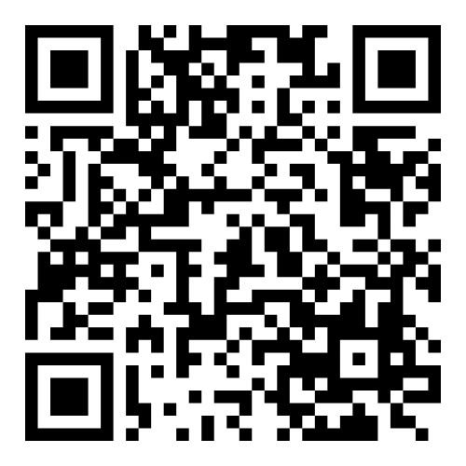
Se-oe she ariem
Dit lied is beschikbaar in het Hebreeuws, Arabisch en Engels. Luister het lied op onze website en download de tekst en akkoorden.
Se-oe she ariem
Oorspronkelijke titel Seu Shearim
Tekst & muziek: Avner Boskey Copyrights: 2001 David’s Tent Music

Slide 2
se-oe she ariem rashegem ve yavo melech ha kavood
Hebreeuws
Vers 1
שאו שערים ראשיכם ויבוא מלך הכבוד
Hef, poorten, uw hoofden op,
en de Koning der glorie zal binnenkomen.

Slide 3
se-oe she ariem rashegem ve yavo melech ha kavood
Hebreeuws
Vers 1
שאו שערים ראשיכם ויבוא מלך הכבוד
Hef, poorten, uw hoofden op,
en de Koning der glorie zal binnenkomen.

Slide 4
mi hoe ze melech hakavood, Adonai tseva-oot
Hebreeuws
Vers 1
!מי הוא זה מלך הכבוד? אדוני צבאות
Wie is Hij, deze Koning der glorie?
De HEERE der heerscharen.

Slide 5
se-oe she ariem rashegem ve yavo melech ha kavood
Hebreeuws
Vers 2
שאו שערים ראשיכם ויבוא מלך הכבוד
Hef, poorten, uw hoofden op,
en de Koning der glorie zal binnenkomen.

Slide 6
se-oe she ariem rashegem ve yavo melech ha kavood
Hebreeuws
Vers 2
שאו שערים ראשיכם ויבוא מלך הכבוד
Hef, poorten, uw hoofden op,
en de Koning der glorie zal binnenkomen.

Slide 7
ma shemo oema shem beno? Haged na ki teda!
Hebreeuws
Vers 2
מה שמו ומה שם בנו? הגד-נא כי תדע!
Wat is zijn naam en wat is de naam van zijn Zoon?
Zeg het als je het weet!

Slide 8
ma shemo oema shem beno? Yeshua ha Mashiach!
Hebreeuws
Vers 2
מה שמו ומה שם בנו ?ישוע המשיח!
Wat is zijn naam en wat is de naam van zijn Zoon?
Jezus de Messias!

Slide 9
er tefeahie yatoe halab wab ve yahtie meali gkoel masd
Arabisch
Vers 1
ارتفعي أیتها
الأبواب فلیأتي
ملك المجد
Verhef u, o poorten,
opdat de Koning der glorie kome.

Slide 10
er tefeahie yatoe halab wab ve yahtie meali gkoel masd
Arabisch
Vers 1
ارتفعي أیتها
الأبواب فلیأتي
ملك المجد
Verhef u, o poorten,
opdat de Koning der glorie kome.

Slide 11
menhoe-a, meali gkoel masd? Rabul dzjoenodi
Arabisch
Vers 1
من هو ملك
المجد؟ رب الجنود
Wie is de Koning der glorie?
De Heer der heerscharen.

Slide 12
menhoe-a, meali gkoel masd? Rabul dzjoenodi
Arabisch
Vers 1
من هو ملك
المجد؟ رب الجنود
Wie is de Koning der glorie?
De Heer der heerscharen.

Slide 13
er tefeahie yatoe halab wab ve yahtie meali gkoel masd
Arabisch
Vers 2
ارتفعي أیتها
الأبواب فلیأتي
ملك المجد
Verhef u, o poorten,
opdat de Koning der glorie kome.

Slide 14
er tefeahie yatoe halab wab ve yahtie meali gkoel masd
Arabisch
Vers 2
ارتفعي أیتها
الأبواب فلیأتي
ملك المجد
Verhef u, o poorten,
opdat de Koning der glorie kome.

Slide 15
menhoe-a, meali gkoel masd? Rabul dzjoenodi
Arabisch
Vers 2
من هو ملك
المجد؟ رب الجنود
Wie is de Koning der glorie?
De Heer der heerscharen.

Slide 16
menhoe-a, meali gkoel masd? Rabul dzjoenodi
Arabisch
Vers 2
من هو ملك
المجد؟ رب الجنود
Wie is de Koning der glorie?
De Heer der heerscharen.

Slide 17
ay derwazakan ser halbrim ta pashay shkomandy deta jurawa
Koerdisch
Vers 1
ئه‌ی ده‌روازه‌کان سه‌ر هه‌ڵبڕم تا پاشای شکۆمانی دێتە جێڕەوا
O poorten, verheft u,
zodat de Koning van glorie binnenkomt.

Slide 18
ay derwazakan ser halbrim ta pashay shkomandy deta jurawa
Koerdisch
Vers 1
ئه‌ی ده‌روازه‌کان سه‌ر هه‌ڵبڕم تا پاشای شکۆمانی دێتە جێڕەوا
O poorten, verheft u,
zodat de Koning van glorie binnenkomt.

Slide 19
am pashay shkomandy chea?
Koerdisch
Vers 1
ئەم پاشای شکۆمانی چییە؟
Wie is deze majestueuze Koning?

Slide 20
Xudawandy bahez u dasalatdara
Koerdisch
Vers 1
خوداوەندی بەهێز و دەسەلاتدارە
De sterke en machtige Heer.

Slide 21
Lift your heads o ye gates. The king of glory shall come in.
Engels
Vers 1
Hef uw hoofden op, o poorten!
De Koning der glorie zal binnenkomen.

Slide 22
Lift your heads o ye gates. The king of glory shall come in.
Engels
Vers 1
Hef uw hoofden op, o poorten!
De Koning der glorie zal binnenkomen.

Slide 23
Who is this king of glory? The Lord strong and mighty.
Engels
Vers 1
Wie is deze Koning der glorie?
De Heer sterk en machtig.

Slide 24
Who is this king of glory? The Lord strong and mighty.
Engels
Vers 1
Wie is deze Koning der glorie?
De Heer sterk en machtig.

Slide 25
Lift your heads o ye gates. The king of glory shall come in.
Engels
Vers 2
Hef uw hoofden op, o poorten!
De Koning der glorie zal binnenkomen.

Slide 26
Lift your heads o ye gates. The king of glory shall come in.
Engels
Vers 2
Hef uw hoofden op, o poorten!
De Koning der glorie zal binnenkomen.

Slide 27
Who is this king of glory? The Lord strong and mighty.
Engels
Vers 2
Wie is deze Koning der glorie?
De Heer sterk en machtig.

Slide 28
Who is this king of glory? Jesus the Messiah!
Engels
Vers 2
Wie is deze Koning der glorie?
Jezus de Messais!

Slide 29
Se-oe she ariem
Oorspronkelijke titel: Seu Shearim
Tekst & muziek: Avner Boskey Copyrights: 2001 David’s Tent Music

